Slide 1
Деление
десятичной
дроби на
натуральное
число.
5 класс. §35
Спирина М.П., МКОУ ЗАТО Знаменск СОШ № 232

Slide 2
Цели
Предметные: научить делить десятичную дробь на натуральное число.
Метапредметные: развивать понимание сущности алгоритмических предписаний и умение действовать в соответствии с предложенным алгоритмом.

Slide 3
Заполните цепочку вычислений:
· 9
- 1,8
+ 1,4
· 5
0,4
3,6
1,8
3,2
16
Какими правилами вы пользовались? Сформулируйте их.

Slide 4
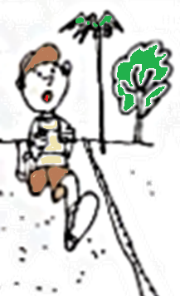
Что значит разделить натуральное число на натуральное?
В соревнованиях по тройному прыжку Юра прыгнул на 3,3м, 2,8м и 2,9м. Какова средняя длина прыжка?
Решение.
(3,3 + 2,8 + 2,9) : 3 =3

Slide 5
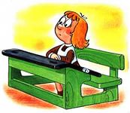
Выполните деление:
1,2 : 3
3,2 : 4
8,1 : 9
15,5 : 5
2 : 4
= 0,4
= 0,8
= 0,9
= 3,1
= 0,5

Slide 6
Как быть, если деление не удается выполнить устно?
Разделите 43,52 : 17
1). 43,52 · 100 = 4352
2). 4352 : 17 = 256
3) Делимое было увеличено в 100 раз. Значит, частное надо уменьшить в 100 раз.
4) 43,52 : 17 = 2,56
Проверка: 2,56 · 17 = 43,52

Slide 7
Попробуйте сформулировать правило деления десятичной дроби на 10, 100 и т.д. *** Деление – действие, обратное умножению.
Чтобы разделить десятичную дробь на 10, 100 и т.д., надо в этой дроби перенести запятую влево на 1, 2 и т.д. цифры
Вычислите: 63,75 : 10
7,95 : 10
1,3 : 100

Slide 8
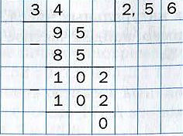
Можно ли делить дроби как натуральные числа - уголком?

Slide 9
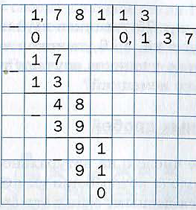
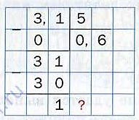
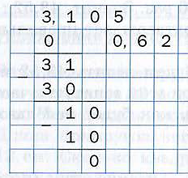
Если делимое меньше делителя…

Slide 10
Как разделить десятичную дробь на натуральное число?
Чтобы разделить десятичную дробь на натуральное число, надо:
Выполнить деление целой части.
Поставить в частном запятую.
Продолжить деление, не обращая внимание на запятую, дописывая в делимом после запятой столько нулей, сколько потребуется.

Slide 11
№ 963
56.87 : 10 3) 14.49 : 100 5) 0,04 : 100
2) 7 : 10 4) 12 : 100 6) 28 : 1000
№ 965
2,4 : 8 4) 0.048 : 12 7) 0.5 : 2
2) 0,42 : 7 5) 7 : 2 8) 19 : 2
3) 5,5 : 5 6) 6.36 : 6 9) 0,24 : 3

Slide 12
№ 966
8,68 : 7 4) 33,28 : 52
2) 169,2 : 8 5) 9,044 : 38
3) 89.6 : 28 6) 144,96 : 48

Slide 13
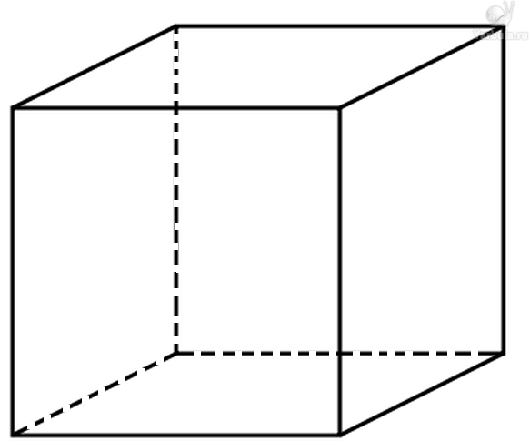
№ 996
Найдите объем куба, сумма длин всех ребер которого равна 30 дм.

Slide 14
Рт 460 инд, 461п

Slide 15
Ответьте на вопросы:
Как выполнить деление десятичной дроби на натуральное число?
Чему равна целая часть частного, если делимое меньше делителя?
Как разделить десятичную дробь на 10? На 100? На 1000?

Slide 16
§35. № 964,
967 (1-6)
Для любознательных

Slide 17
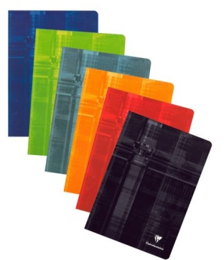
Задача от мудрой совы
№ 1032
Семь карандашей стоят дороже восьми тетрадей. Что дороже: 8 карандашей или 9 тетрадей?
Спирина М.П., МКОУ ЗАТО Знаменск СОШ № 232

